Slide 1

KHỞI ĐỘNG

Slide 2
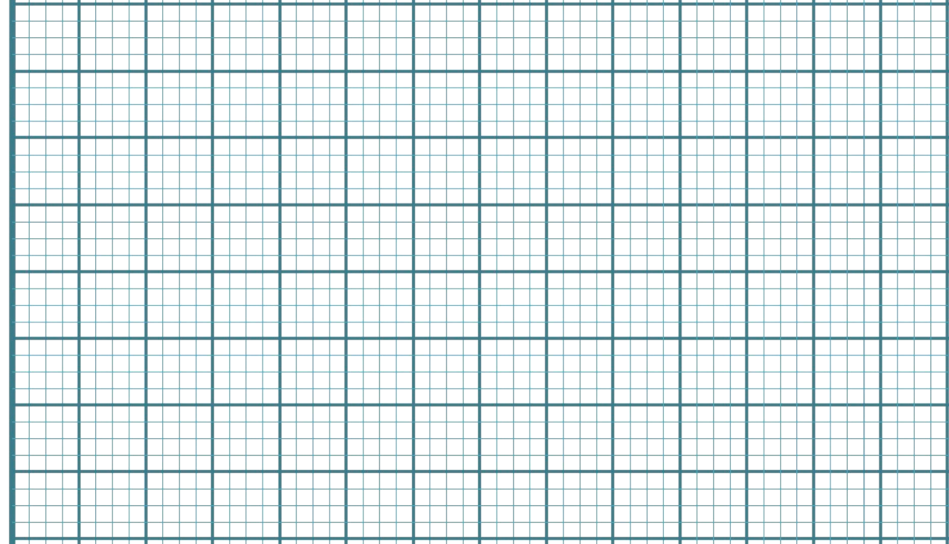

Thứ ngày tháng năm 2022
Toán
Luyện tập

Slide 3

1
Bạn Mai đã thực hiện một số phép tính như sau:
527
51
759
231
656
42
421
70
-
+
+
-
476
980
698
451
9
3
A. B. C. D.
Trong các phép tính trên, phép tính nào sai?
Em hãy giúp Mai sửa lại phép tính sai cho đúng

Slide 4
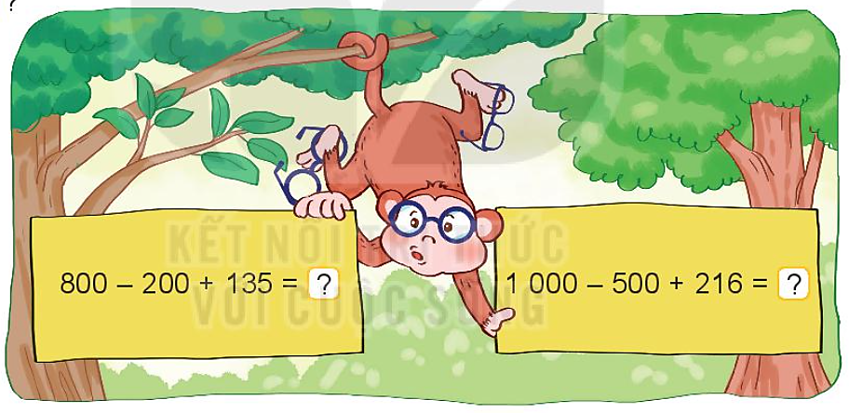
2
Số ?
800 – 200 + 135 =
?
1000 – 500 + 216=
?
735
716

Slide 5
3
Có hai đội công nhân sửa đường. Đội Một sửa được 850m đường. Đội Hai sửa được ít hơn đội Một 70m đường. Hỏi đội Hai sửa được bao nhiêu mét đường?
Tóm tắt:
Đội Một: 850 m
Đội Hai ít hơn: 70 m
Đội Hai: ... m ?
Bài giải
Đội Hai sửa được số mét đường là:
850 – 70 = 780 (m)
Đáp số: 780 m đường

Slide 7
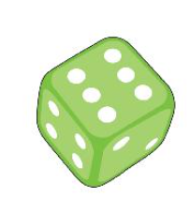
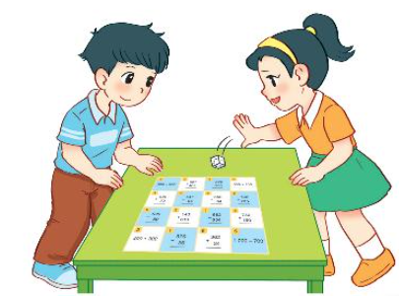
600 - 200
527
401
900 +100
6
2
3
870
360
4
+
-
400
928
510
1000
3
420
70
4
537
94
6
350
64
5
748
735
+
-
+
-
490
443
414
13
5
590
80
2
143
619
1
882
634
4
730
150
-
+
-
+
510
761
248
880
400 + 300
575
35
1000 - 700
3
1
6
362
34
5
-
+
700
540
396
300
Notes:
Thầy cô click vào ô màu vàng để hiện kết quả phép tính

Slide 8
Củng cố bài học

